Slide 1
VISIÓ PER COMPUTADOR Short Project QT 2022
Notes:
Cover slide option #1

Slide 2
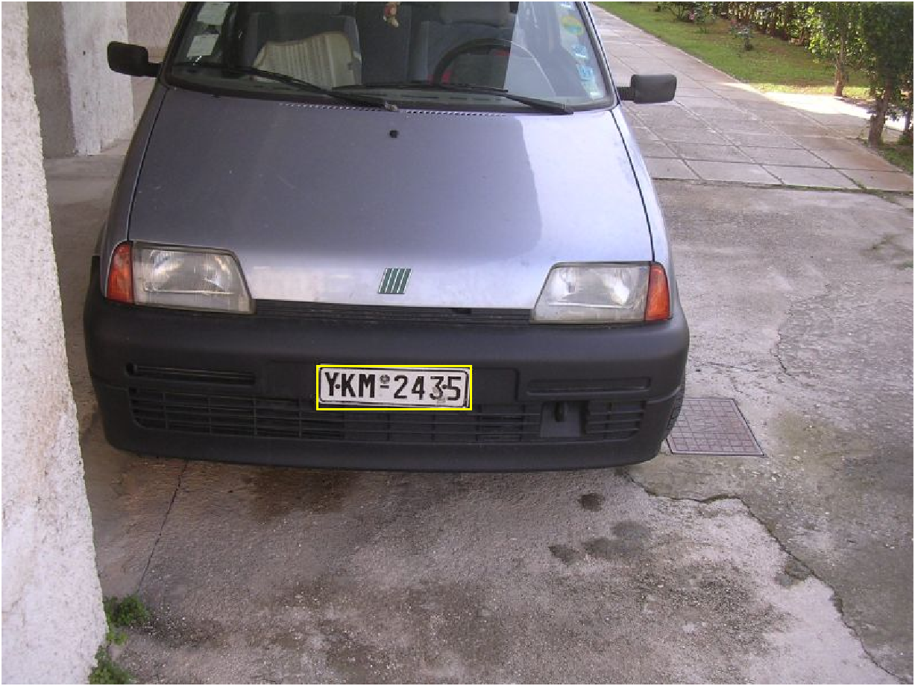

Slide 3
Esquema del projecte
Mides
Imatges
Detector de matricules
Separador de dígits
OCR
Lectura
Output
Report

Slide 4
Esquema del projecte
Mides
Imatges
Detector de matricules
Separador de dígits
OCR
Lectura
Output
Report

Slide 5
Esquema del projecte
Mides
Imatges
Detector de matricules
Separador de dígits
OCR
Lectura
Output
Report

Slide 6
Esquema del projecte
Mides
Imatges
Detector de matricules
Separador de dígits
OCR
1 Y 4 …
K L 5 …
Lectura
M N W…
Output
Report

Slide 7
Esquema del projecte
Mides
Imatges
Detector de matricules
Separador de dígits
OCR
1 Y 4 …
K L 5 …
Lectura
M N W…
Output
Report

Slide 8
Entregues del projecte
Mides
Imatges
Detector de matricules
Separador de dígits
Checkpoint (19-12)
OCR
Entrega report (9-1)
Lectura
Presentació (11-1)
Output
Report

